Slide 1

Что делать, когда нужен крутой результат, а бюджета нет?
Мастер-класс
Дмитрий Максюта
dimmaks.com

Slide 2
ЗНАКОМСТВО

Slide 3

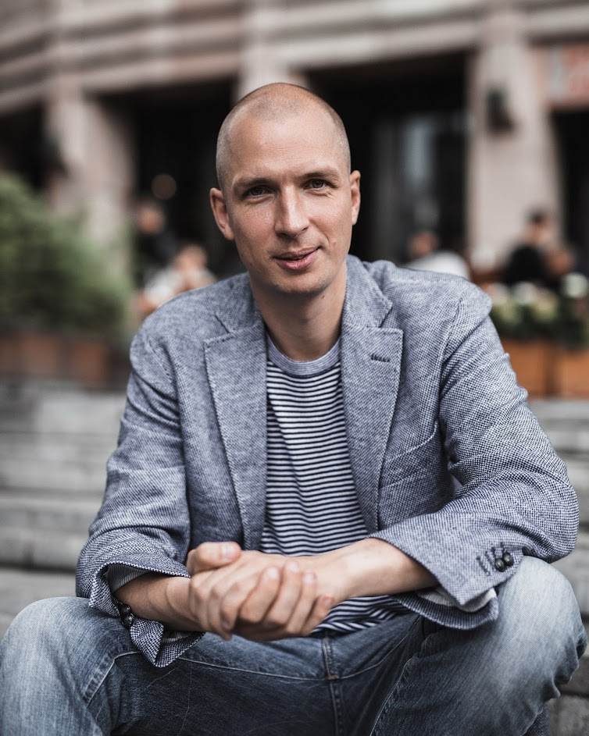
Привет, меня зовут Дмитрий.
Я выпускник МГТУ им. Н.Э. Баумана по специальности «Инженер-технолог».
С 2011 года руководил маркетингом и коммуникацией в автобизнесе (Международный холдинг Атлант-М, Nissan Manufacturing Rus, УАЗ).
Также много работал над с стратегией развития крупнейших клиентов на базе международного рекламного агентства TBWA (входит в ТОП-10 мировых агентств), в т.ч. с Adidas, Michelin, Datsun, OneTouch.

Slide 4

Все проекты, которые я запускал я делал максимально креативными и нестандартными а, главное, эффективными с точки зрения продаж на рынке.

Slide 5
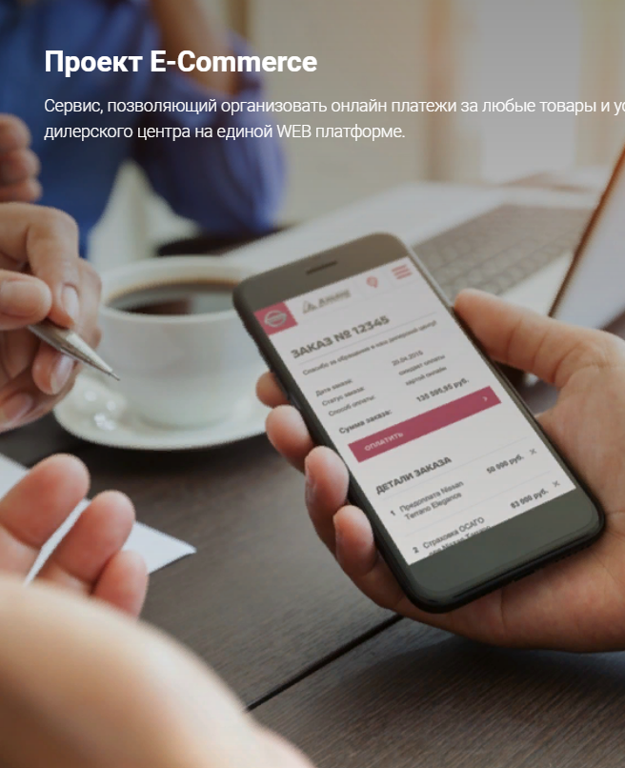
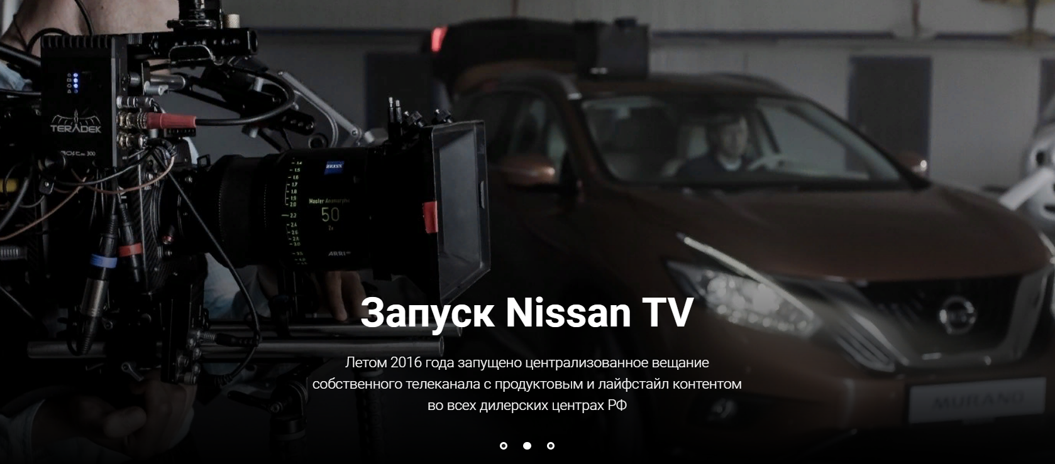
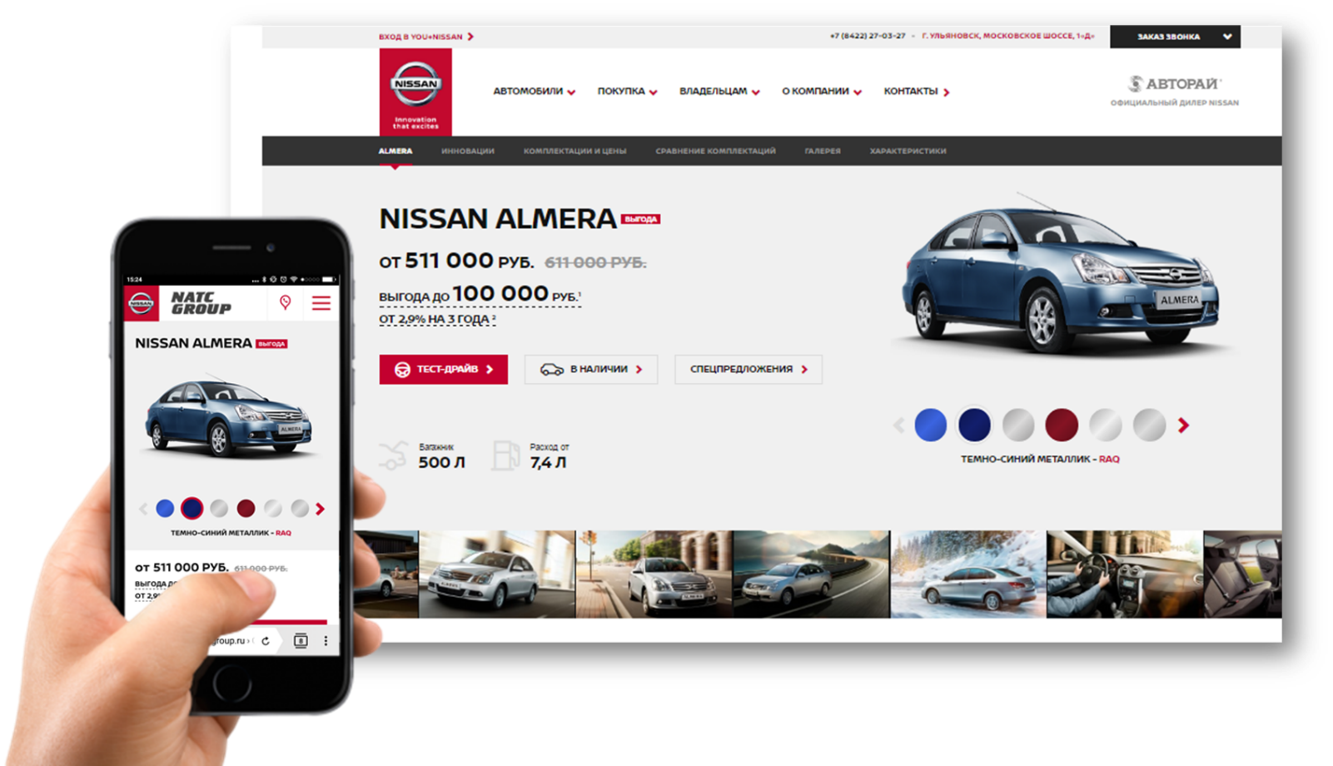
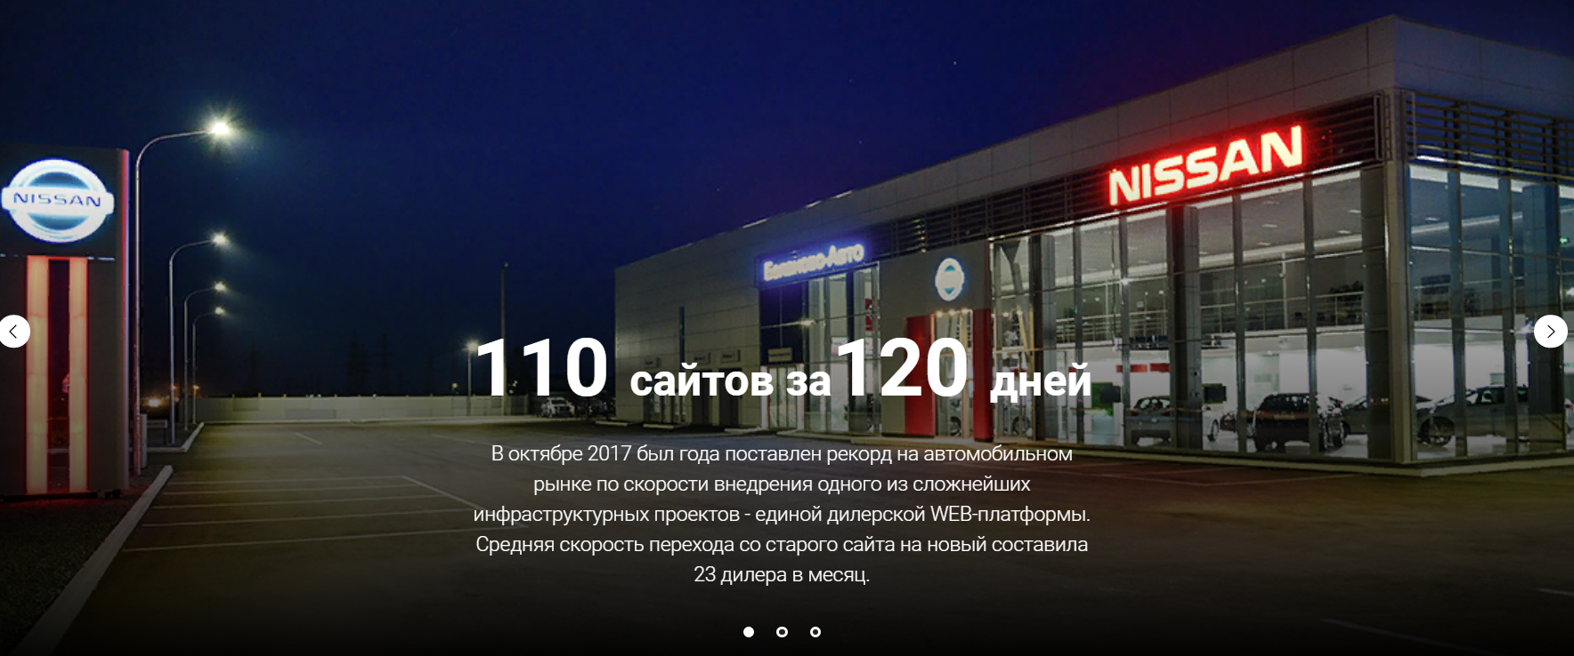

Slide 6




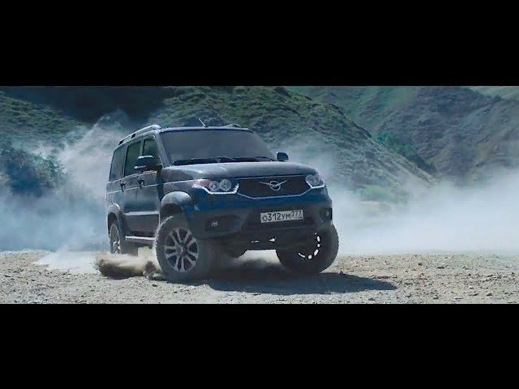

Slide 7

Именно я сделал 110 сайтов для компании Nissan за 120 дней на единой платформе, поставив рекорд в истории автобизнеса.
Именно я продал первый автомобиль Nissan через сайт онлайн в России.
Именно я добился того, что УАЗ-3303 СГР первый раз за 70-летнюю историю по радио ШАНСОН назвали его настоящим народным именем “УАЗ Буханка”, что дало невероятный прирост продаж.

Slide 8
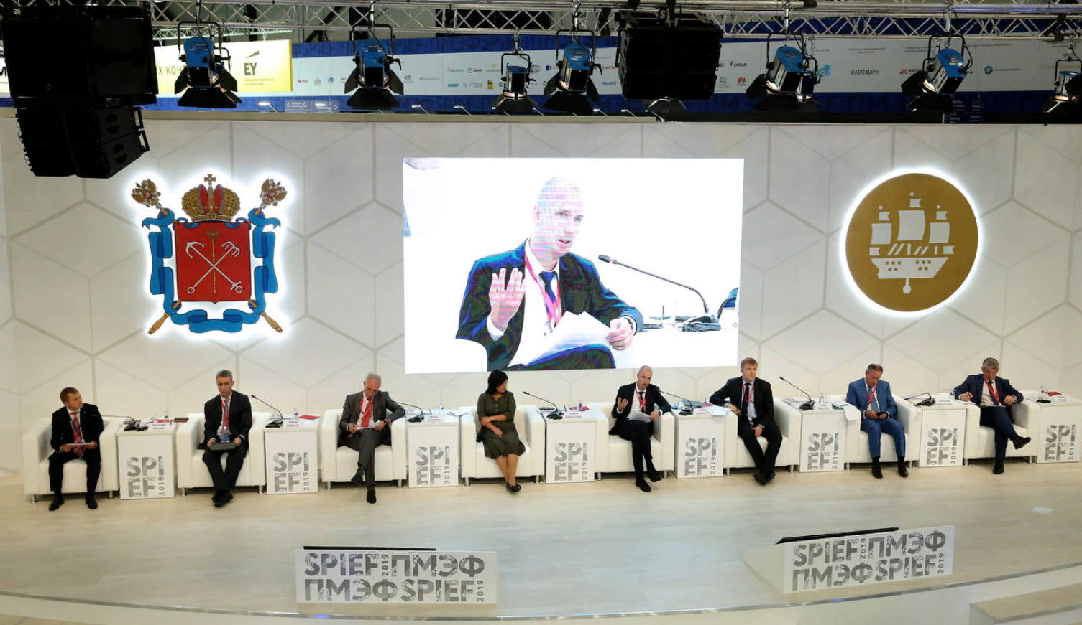
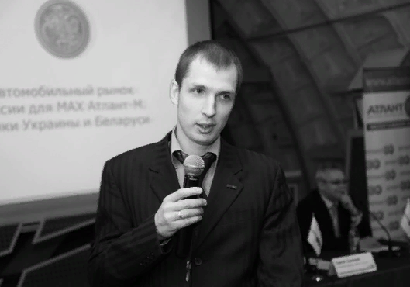
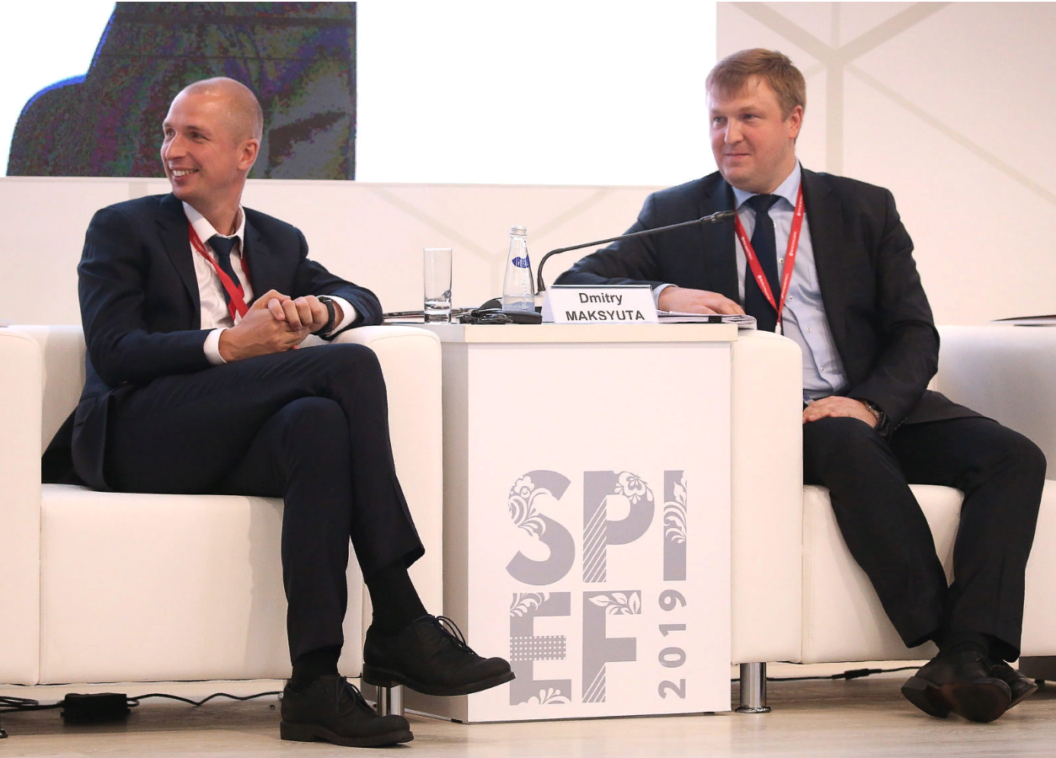

Я постоянный спикер профильных конференций. Написал ряд статей по маркетингу в автомобильном бизнесе.
Выступал летом 2019 на Петербургском международном экономическом форуме.

Slide 9
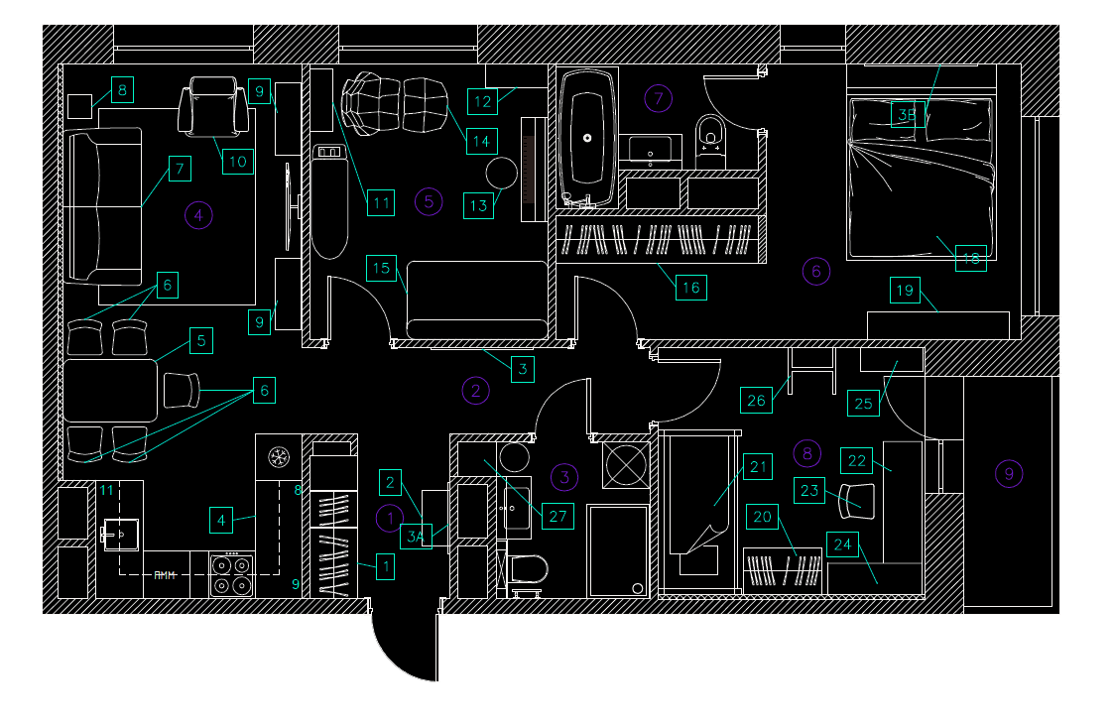

В 2017 году основал архитектурно-строительное бюро Remontologika, которое занимается проектированием и отделкой “под ключ” квартир, таунхаусов и коттеджей
это был наш первый проект – ремонт 3-х комнатной квартиры для молодой семьи ☺

Slide 10

Проект мы запустили БЕЗ стартового капитала. Начал с аккаунта в инстаграм и сайта на бесплатной платформе.
Мелом чертили первый логотип компании, а сайт делали на бесплатной платформе Tilda

Slide 11
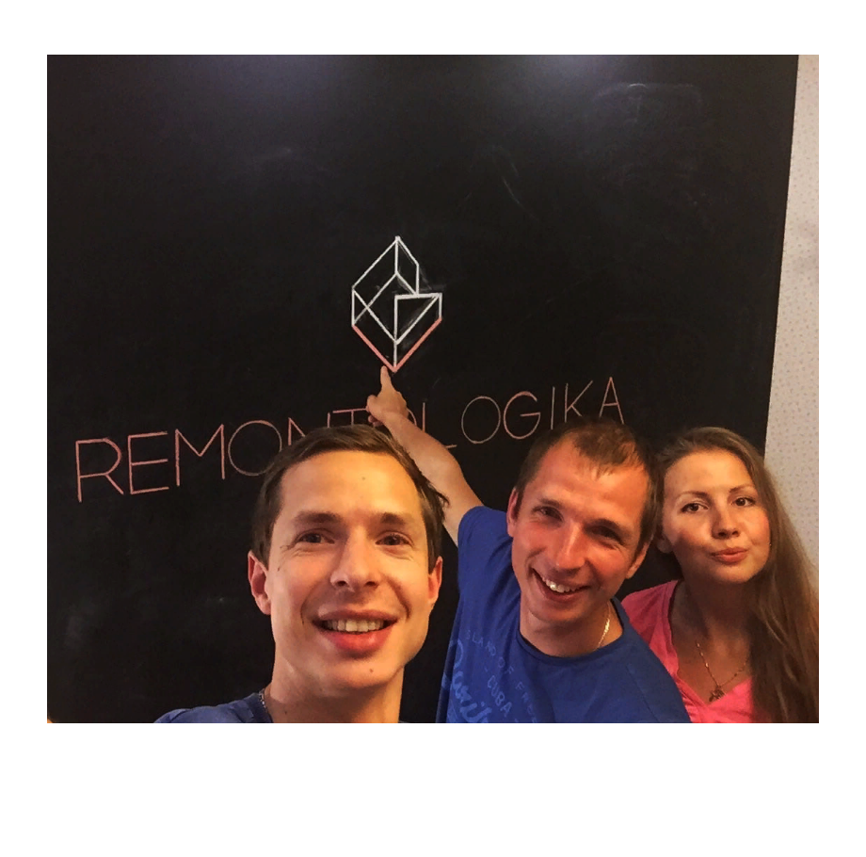
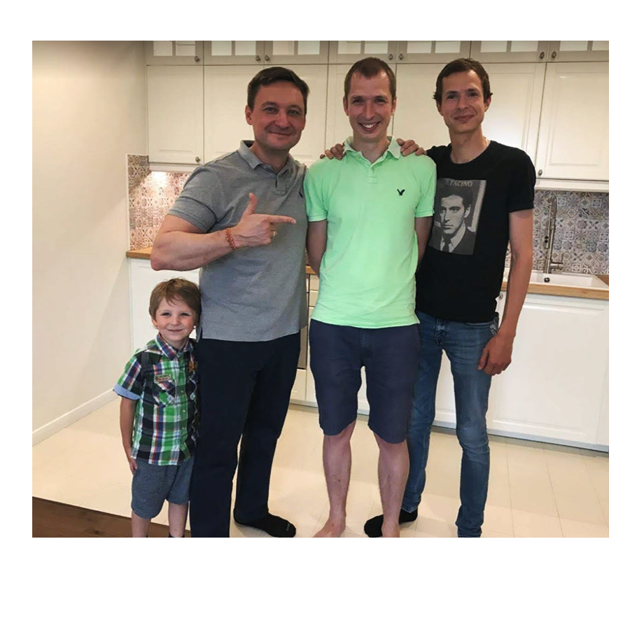
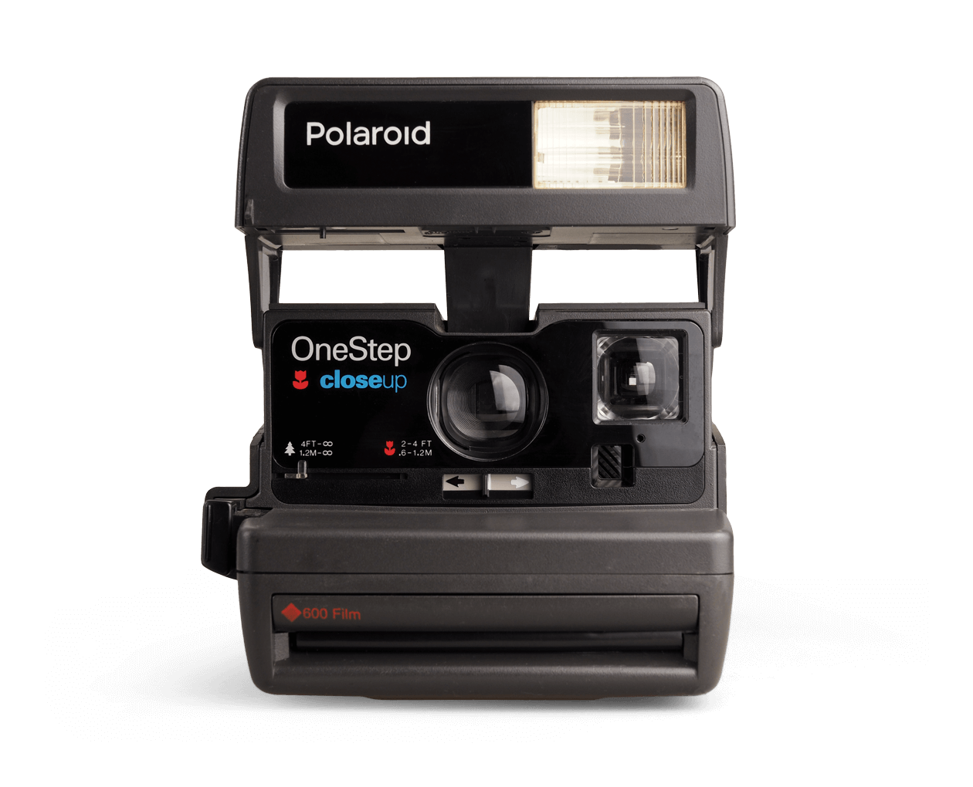
“Горящие” глаза, энергия, наш драйв в собственном деле и подходе к клиентам дал моментальный результат – уже первый проект мы взяли в работу всего через месяц!

Slide 12
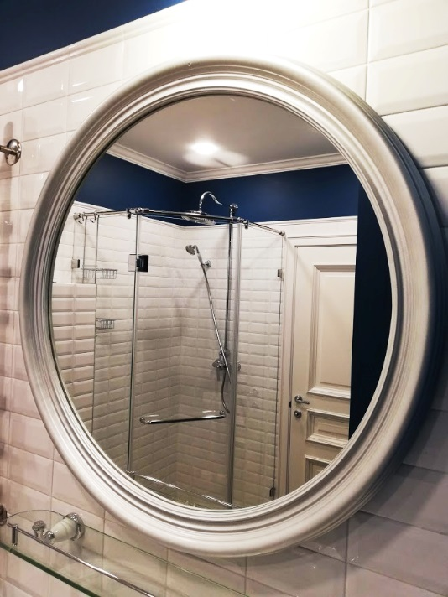
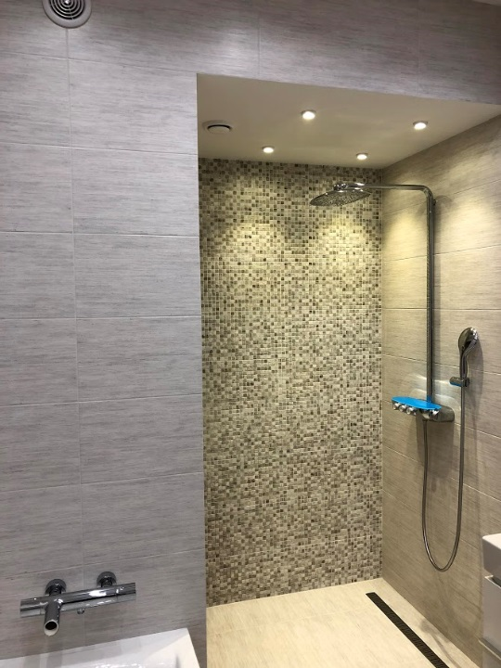
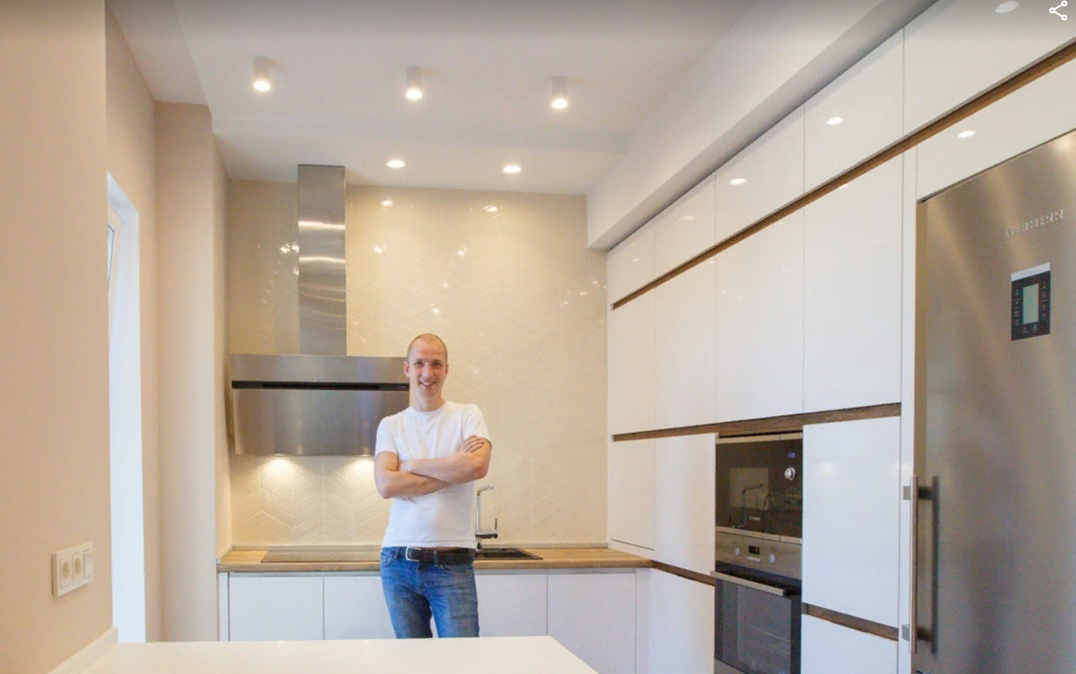
Выполнены или уже завершаются ремонтно-строительные работы на 22 объектах суммарной площадью свыше 1500 кв.м. – от небольших квартир до таунхаусов в 260 кв.м.
Все проекты от начала до конца выкладывали на Google фото

Slide 13
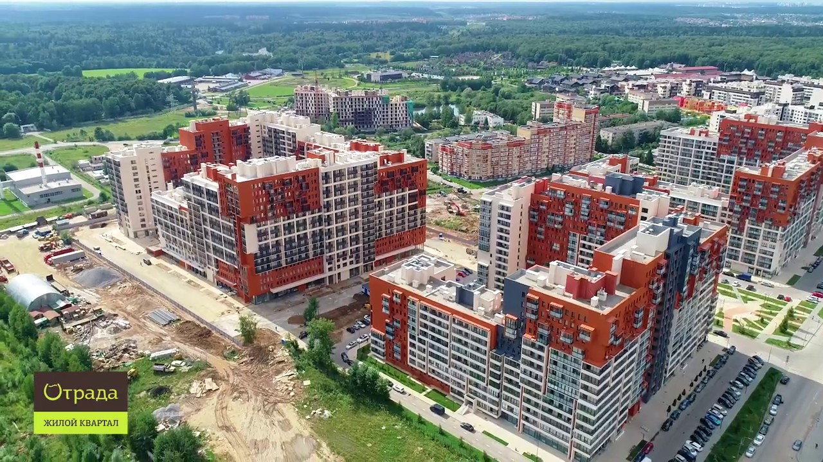
Вот этот дом
в ЖК Отрада
Выполнен контракт с застройщиком на 47 квартир (ремонт от застройщика) и полностью отделка под ключ нескольких подъездов 16-ти этажного дома.
Общая сумма контракта более 15 млн. рублей.

Slide 14

Оборот за год составил более 34 млн. рублей,
а валовая прибыль почти 5 млн. рублей.

Slide 15

Партизанский маркетинг — малобюджетные способы рекламы и маркетинга, позволяющие эффективно продвигать свой товар или услугу, привлекать новых клиентов и увеличивать свою прибыль, не вкладывая или почти не вкладывая денег. Поэтому партизанский маркетинг называют также «малобюджетным маркетингом» или «малозатратным маркетингом».
Целью партизанского маркетинга является предоставление информации о товаре либо услуге таким образом, чтобы воздействовать на процесс принятия решений потенциальными покупателями.

Slide 16
МОИ КЕЙСЫ

Slide 17
1
Как я изменил отношение к PR-деятельности всего за пару пресс-конференций?

Slide 18


Задача:
  Провести пресс-конференцию по итогам года работы автомобильного холдинга, собрать не менее 20 журналистов, организовать кофе-брейк, заказать блокноты и пакеты с подарками, разослать пресс-релизы;
Моя гипотеза:
  Все крупные холдинги проводили подобные конференции, а следовательно информация об авторынке была более менее одинаковой у всех. На пресс-конференции приходит сформированный костяк лояльных журналистов – из года в год особо ничего не меняется.

Slide 19

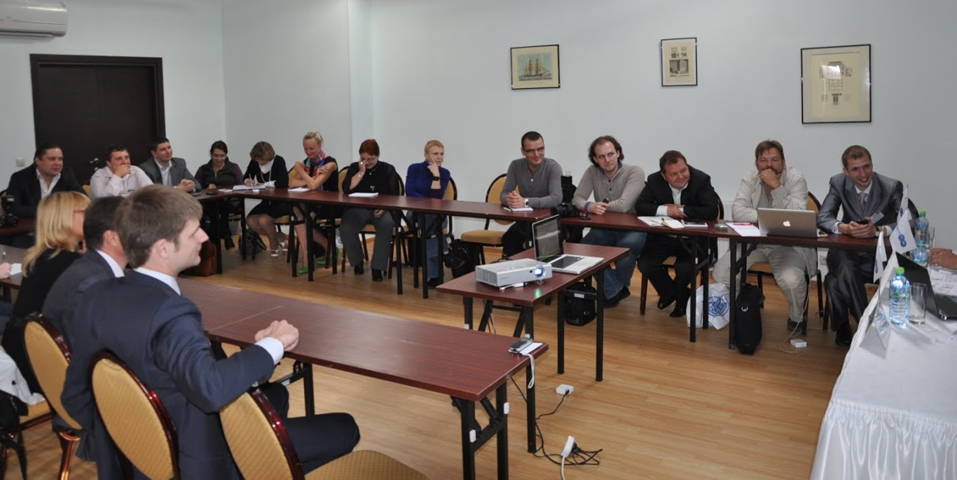
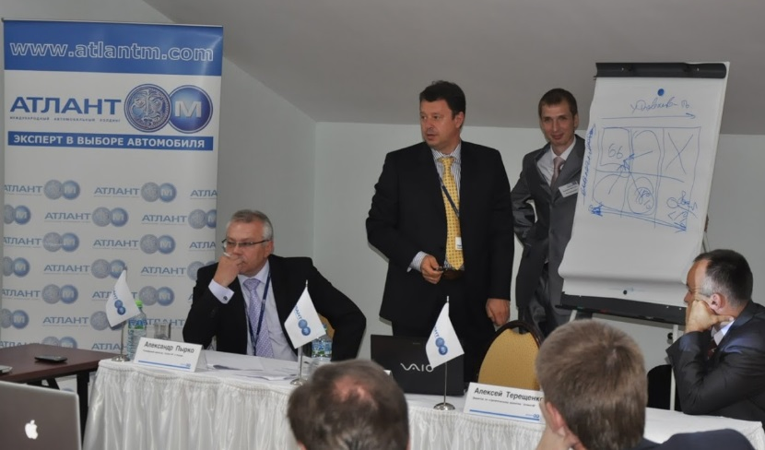
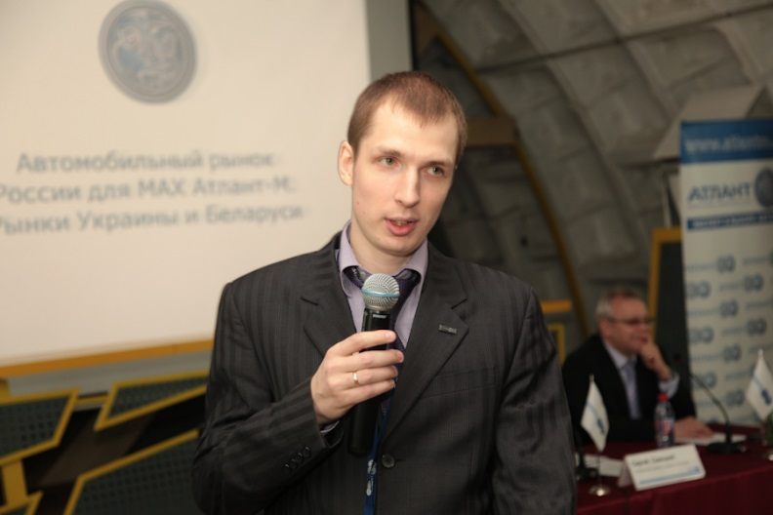
Решение:
  Проводить конференции не в стандартных залах гостиниц, а в самых неожиданных локациях с неожиданными сюрпризами.
  Первую конференцию провел в яхт-клубе в Пирогово с закрытой презентацией VW Jetta за 5 дней до официального лонча;
  Вторую конференцию я организовал в Бункере-42 на Таганке с предварительной экскурсией;
  На следующую конференцию в СПб я заказал вертолет, который “катал” журналистов перед официальной частью по 7 минут, а саму локацию выбрал на территории яхт-клуба;

Slide 20

Результат:
  За несколько проведенных пресс-конференций удалось расширить и обновить пул журналистов, познакомившись с топовыми деловыми изданиями. Пресс-релизы в данных изданиях были с гораздо большим PR Value.
  Мне удалось доказать руководству компании, что важно не количество, а качество, показав это на реальном примере проведенных мероприятий.
  По итогам года в компании был изменен KPI по PR-активностям, а бюджет на проведение мероприятий в Москве и Санкт-Петербурге был увеличен.

Slide 21
2
Как вместо обычного тест-драйва снять вирусные видео с 0,5 млн. просмотров?

Slide 22
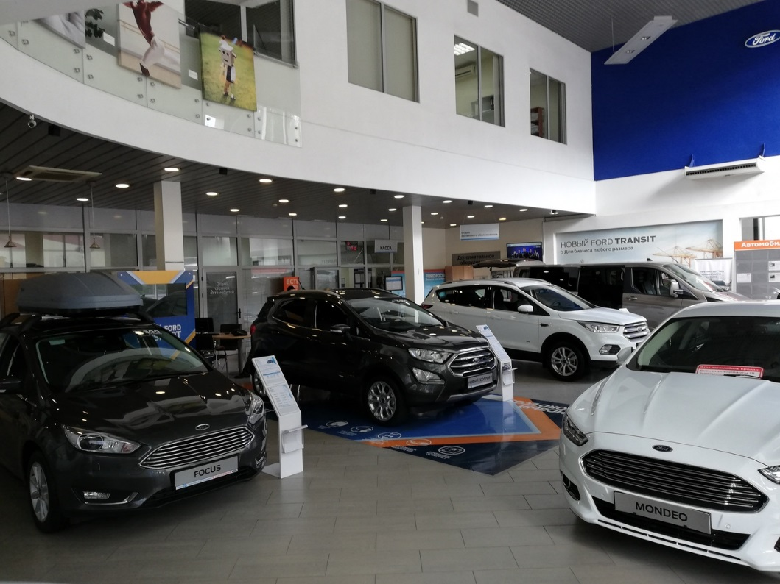


Задача:
  Взять камеру и снять тест-драйв видео обзор автомобиля в ДЦ по 5 точкам
+
+

Slide 23
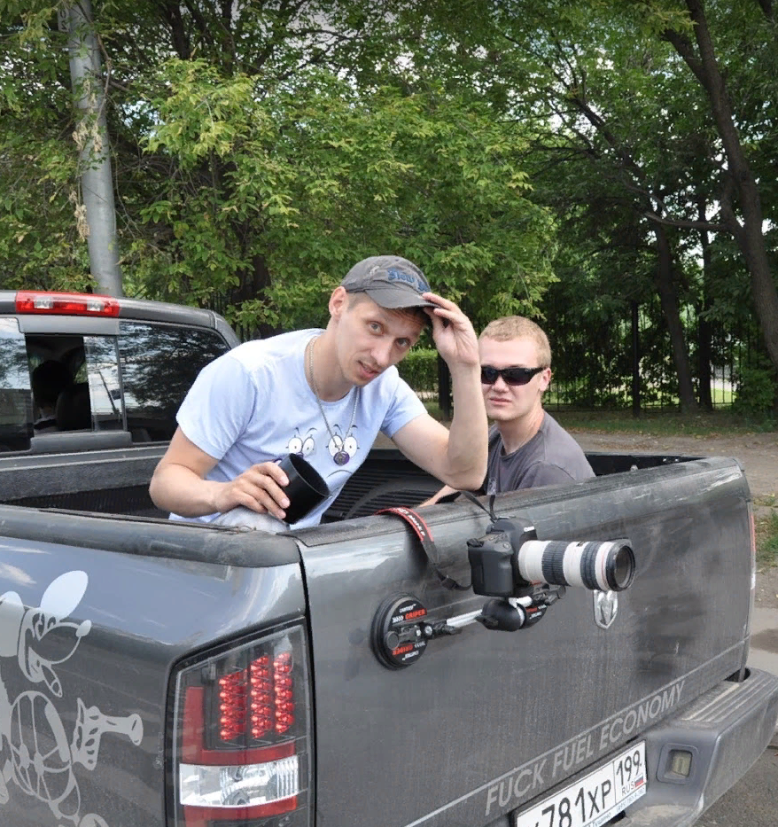
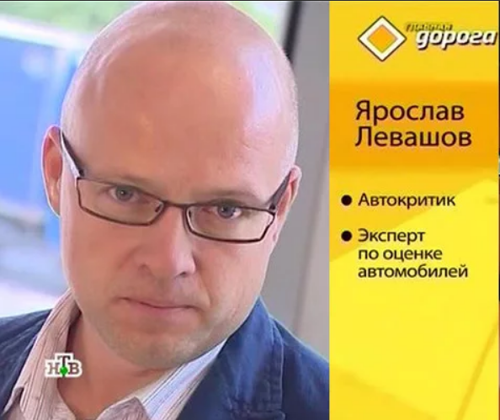
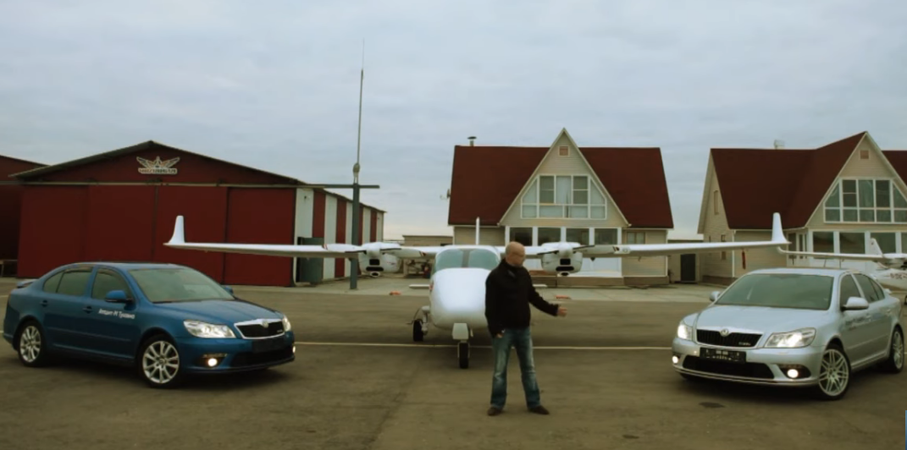
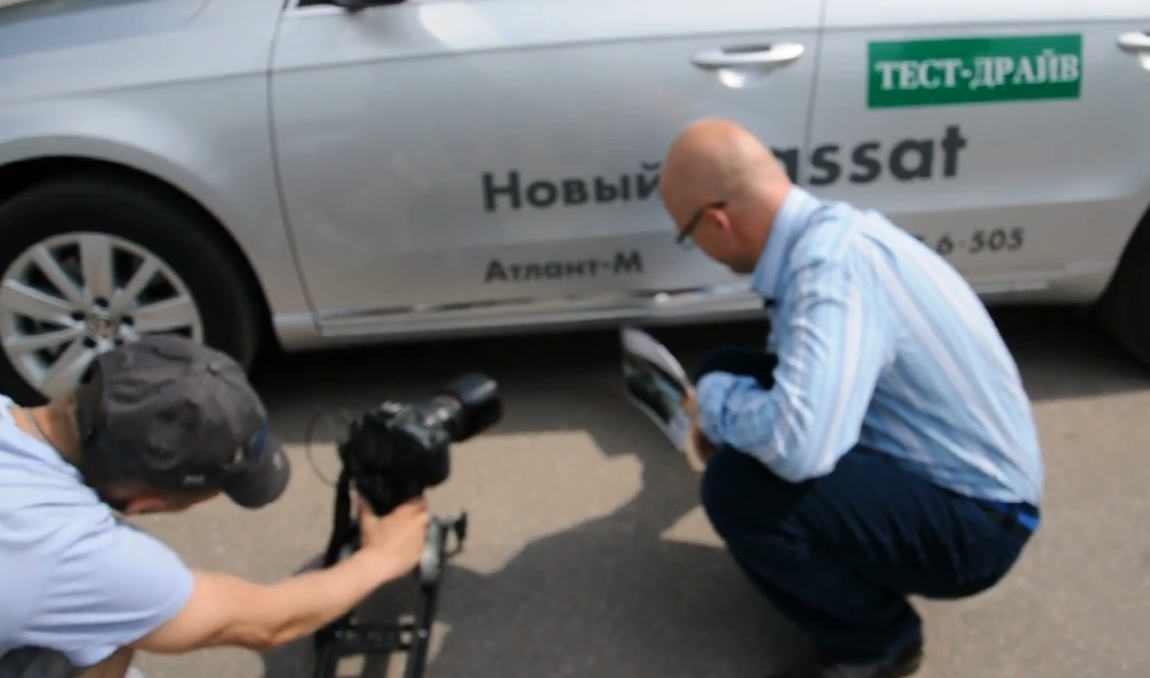
Решение:
  Придумать крутую идею и “заразить” ей всю съемочную команду, уложившись в бюджет простого ролика
+
+

Slide 24
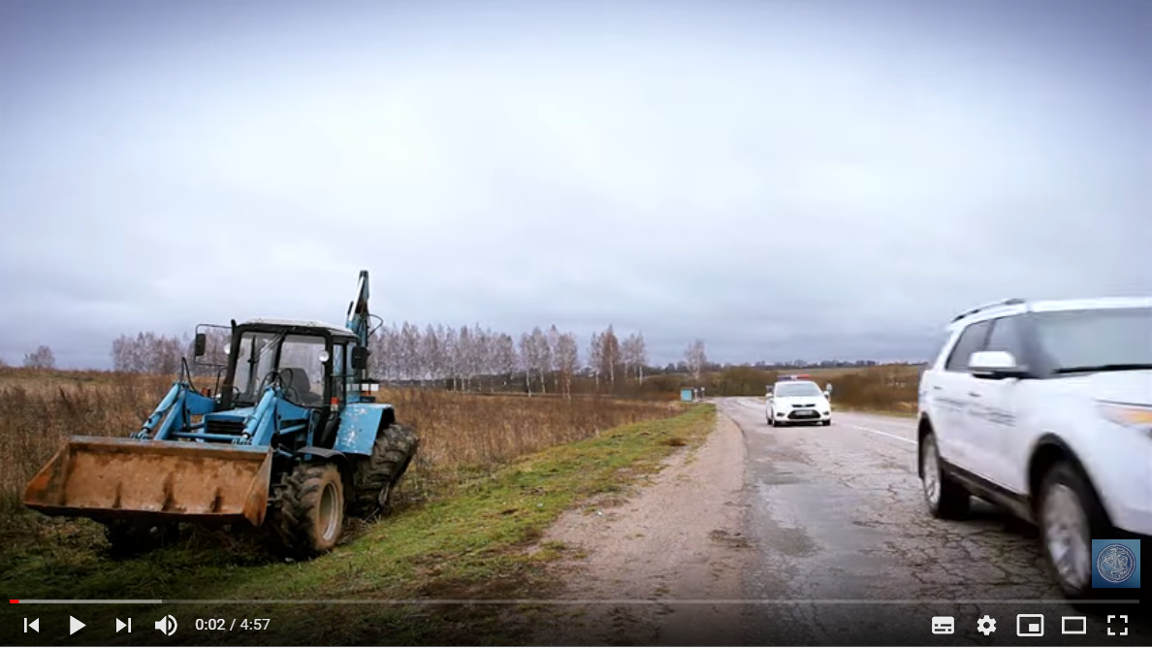
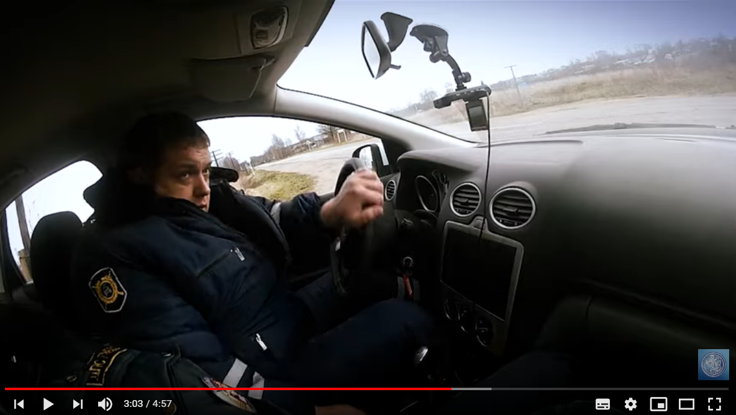
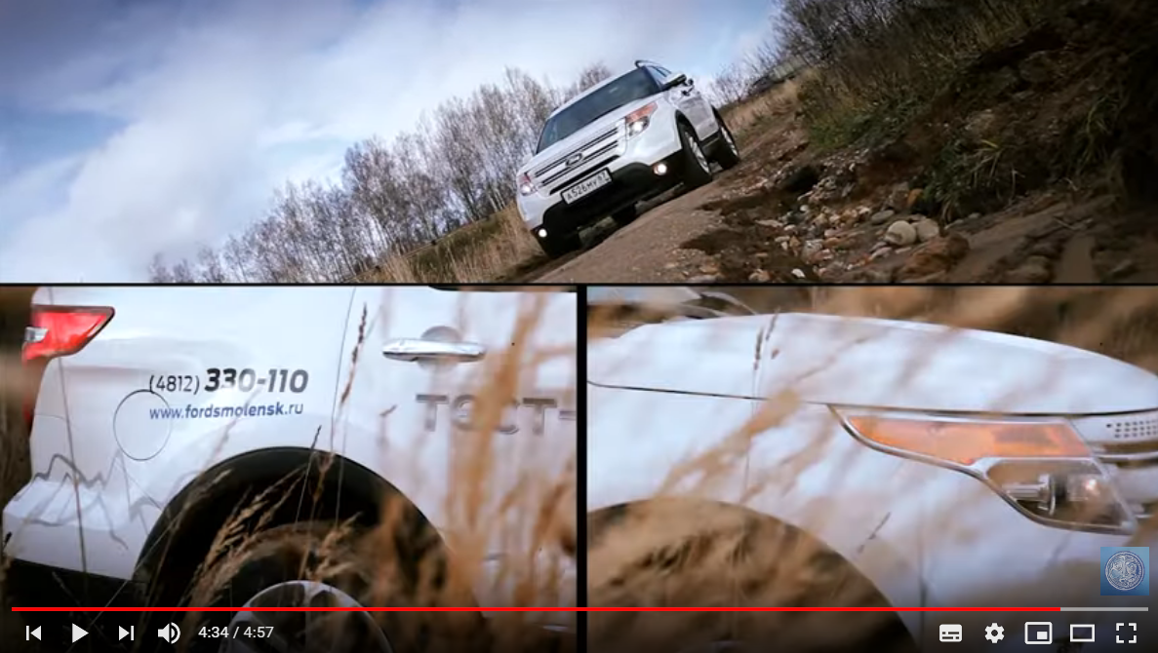
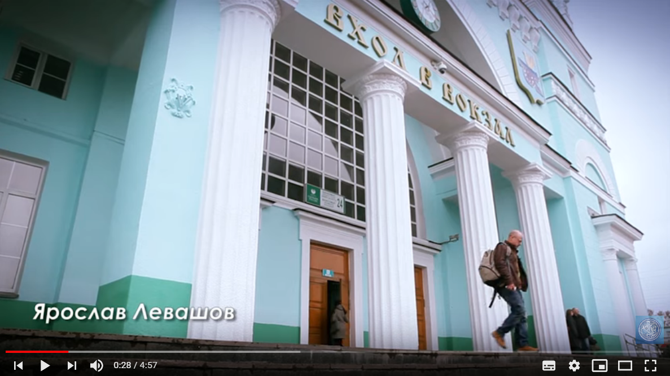

Slide 25
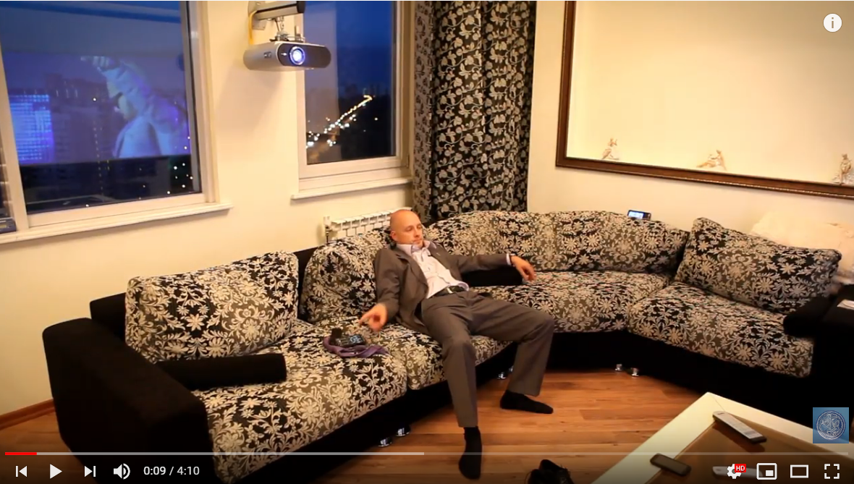
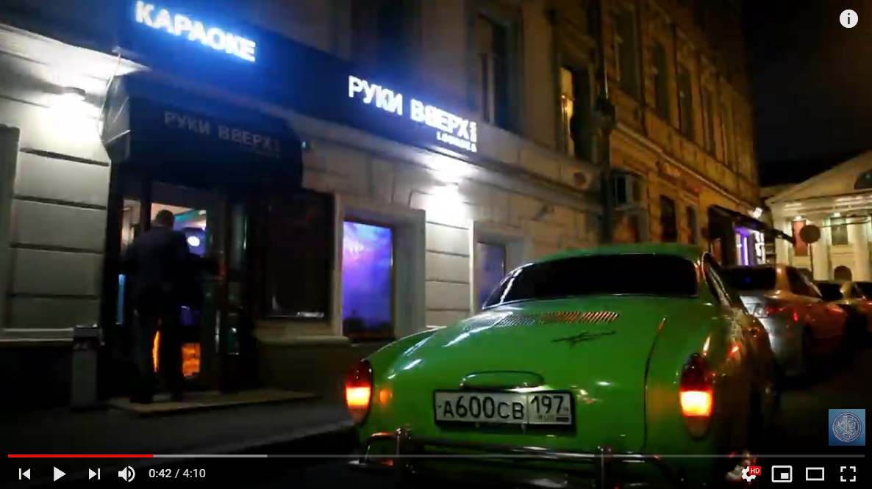
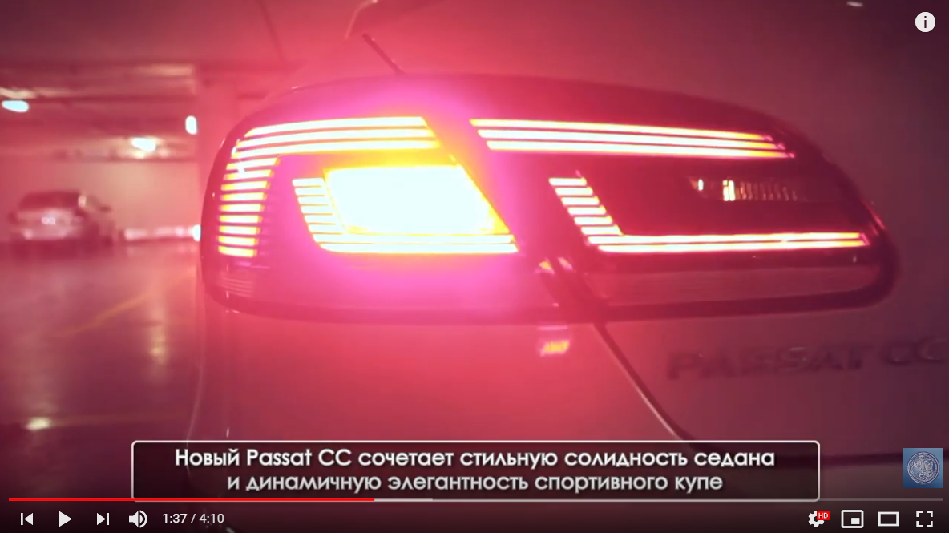
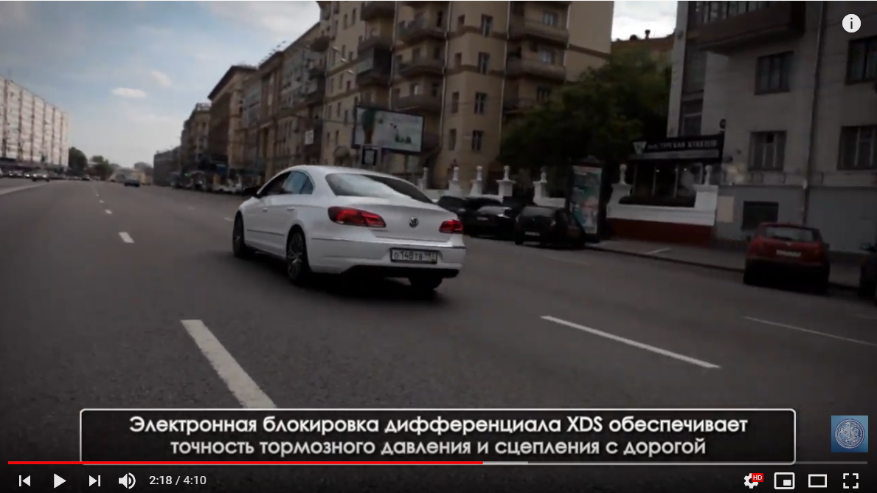

Slide 26
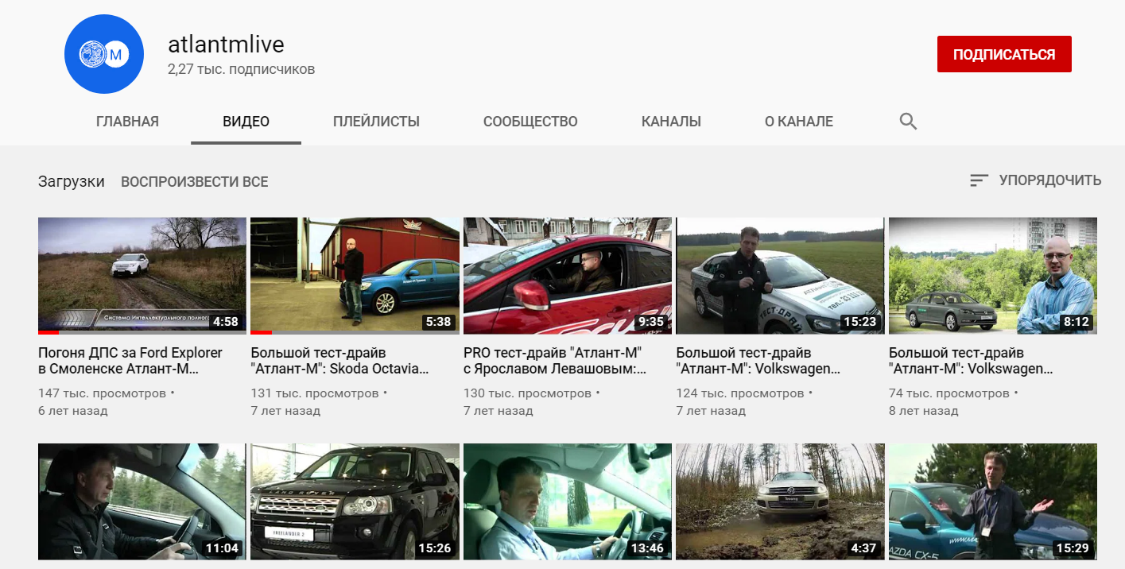

Slide 27
3
Как реализовать масштабный IT-проект, когда внутри международной компании был запрет на любую локальную разработку?

Slide 28
Задача:
  Разработать и развернуть по всей дилерской сети единую WEB-платформу несмотря на запрет Европейской штаб-квартиры на реализацию любых локальных решений.
Моя гипотеза:
  Нужно начать внедрять внутри компании тот продукт, который будет являться результатом этой работы, а потом “подсадив” всех на этот продукт добиться снятия запрета на разработку.

Slide 29
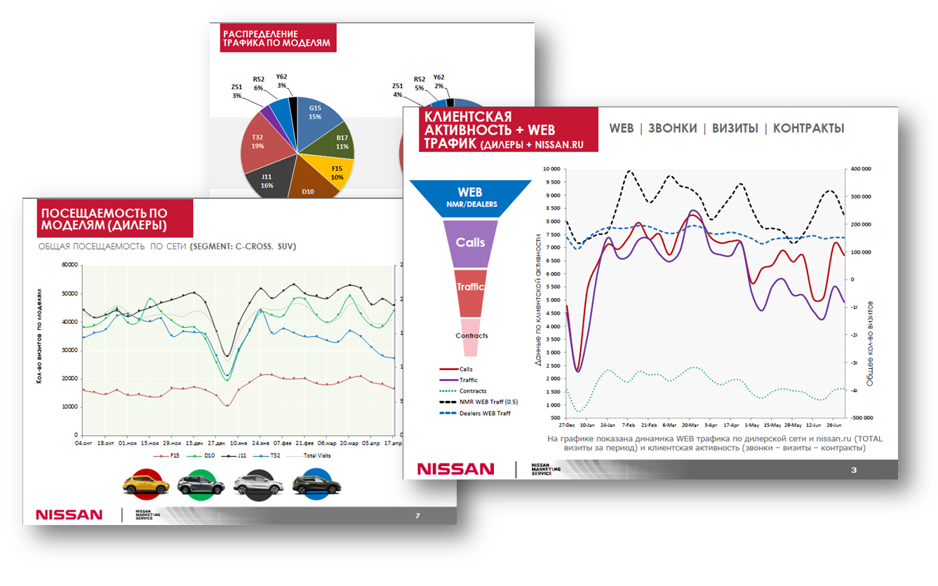
Решение:
  Внутри компании был внедрен еженедельный аналитический отчет, на основе которого спустя несколько лет стали приниматься стратегические решения по дилерскому маркетингу

Slide 30
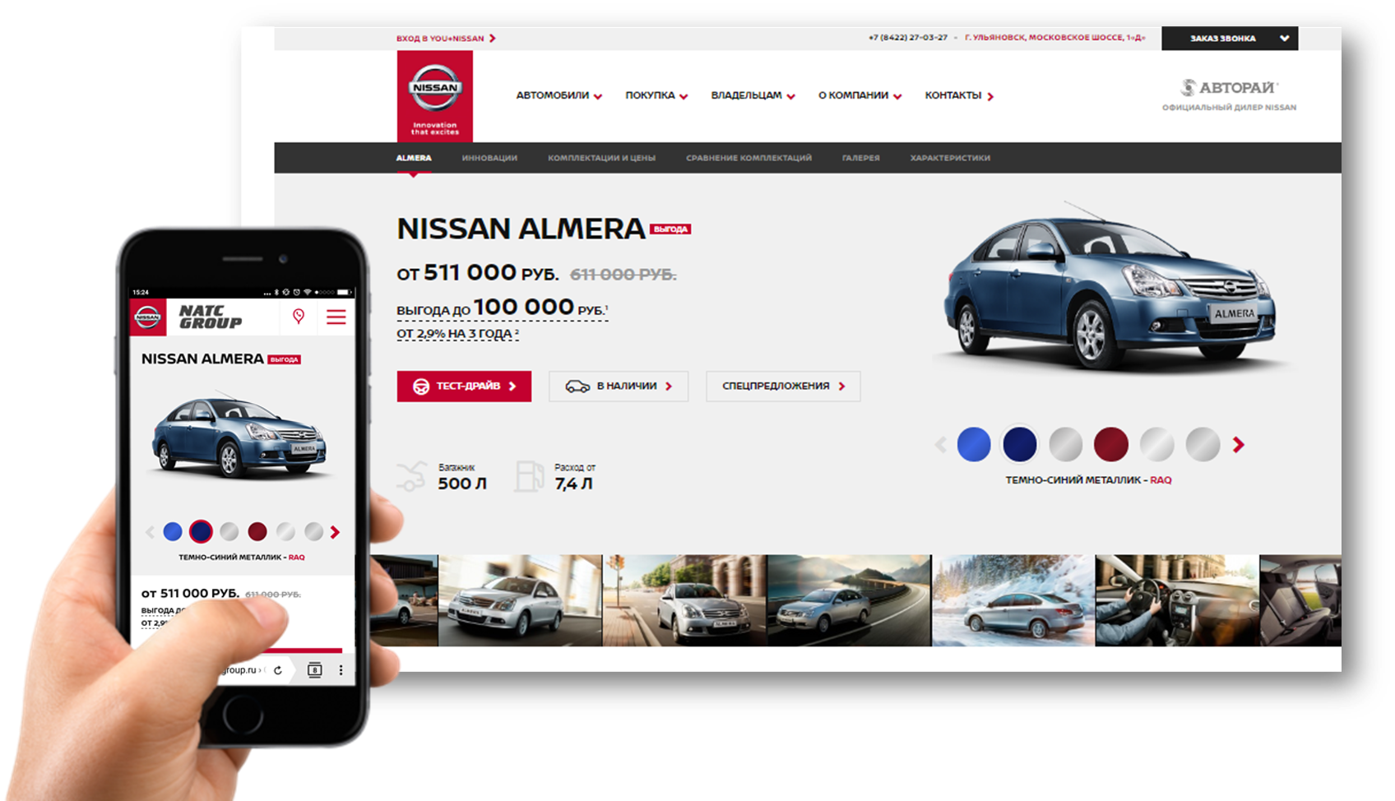
Результат:
  Когда отчетность настолько глубоко проникла во все презентации внутри компании, мне удалось получить согласование штаб-квартиры на запуск всего лишь на основе всего одного телефонного разговора

Slide 31
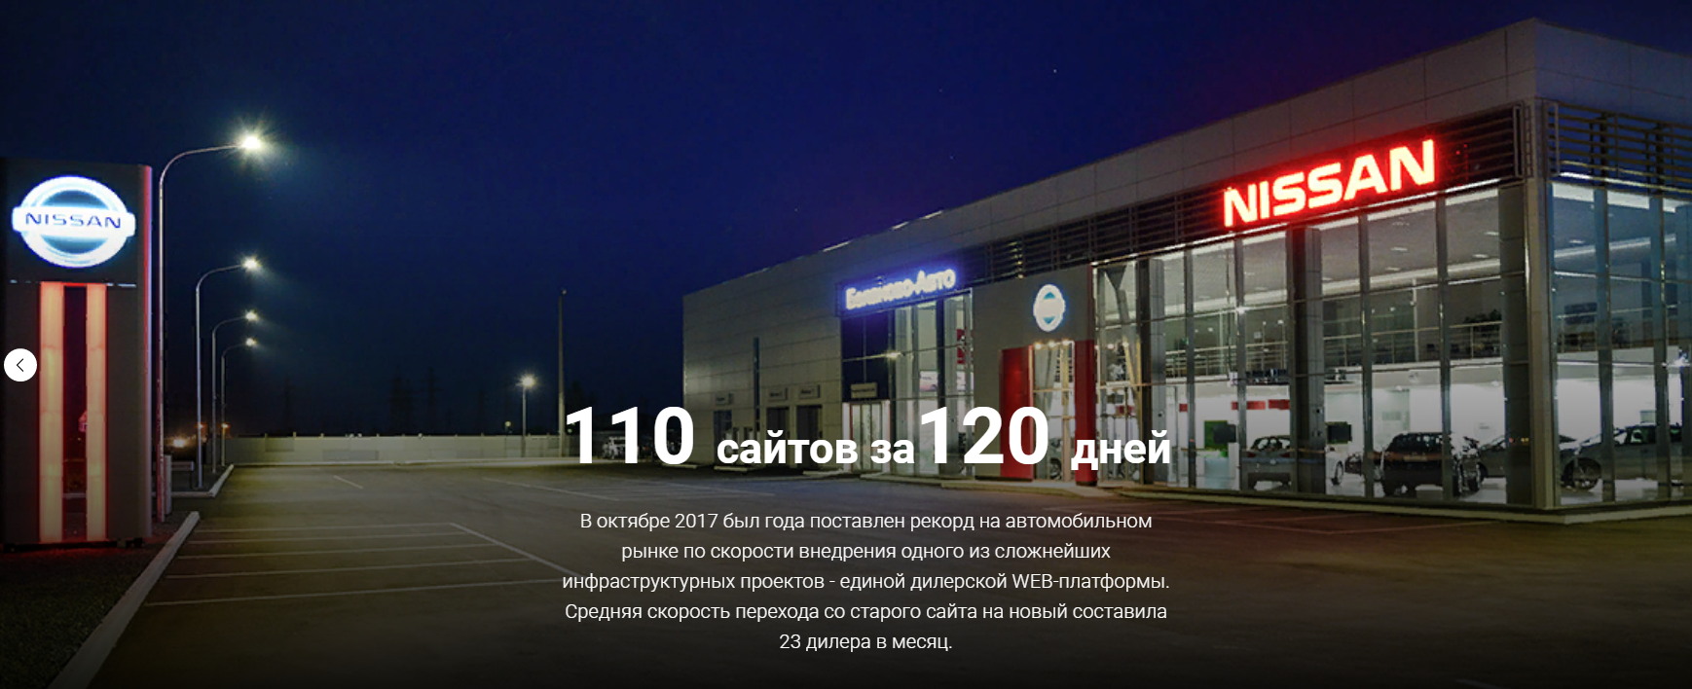

Slide 32
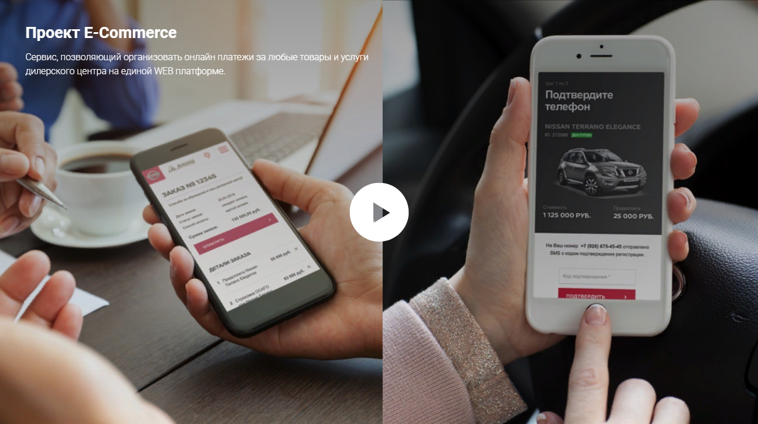

Slide 33
4
Как получить заказов на 8 млн. рублей за первые 6 месяцев работы без бюджета на маркетинг?

Slide 34
Задача:
  Запустить полноценное архитектурно-строительное бюро и получить заказы без бюджета на маркетинг.
Моя гипотеза:
  Нужно делать очень качественную упаковку продукта, а также нестандартные решения в рекламной коммуникации.

Slide 35
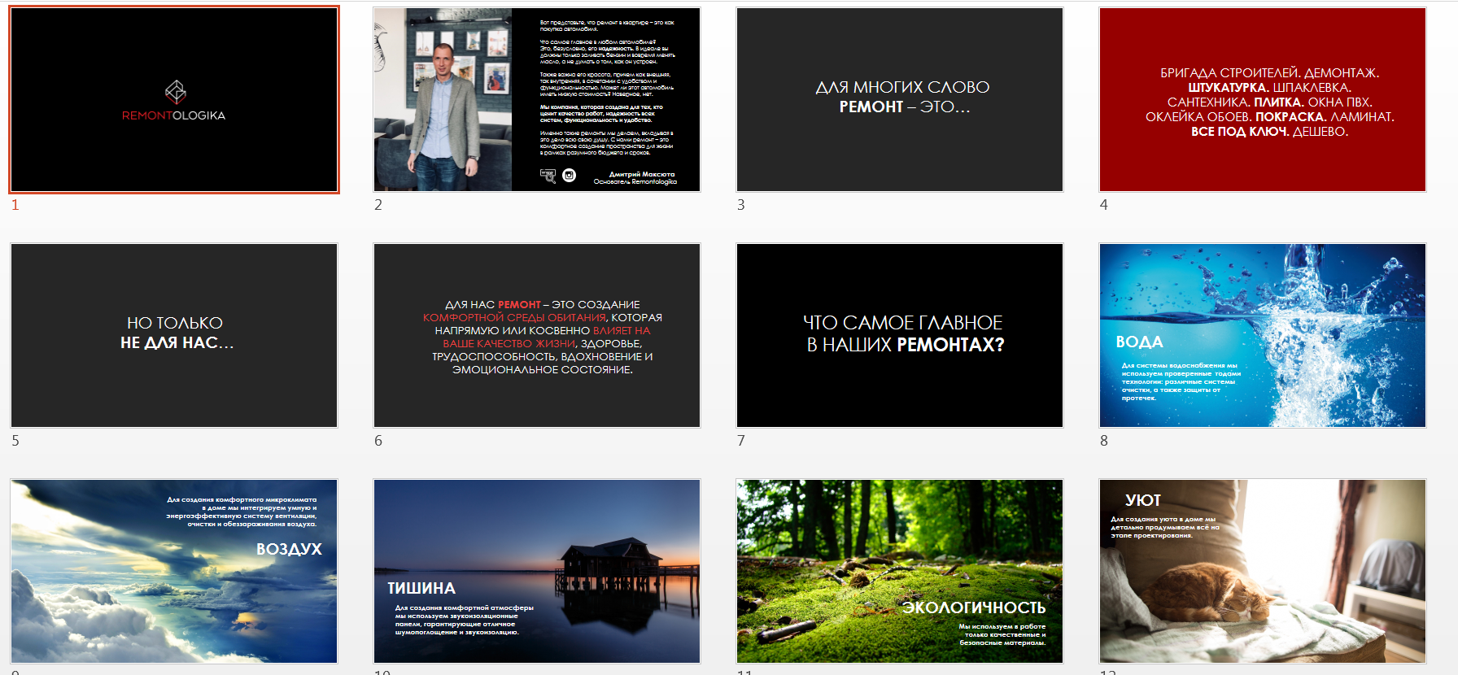

Slide 36
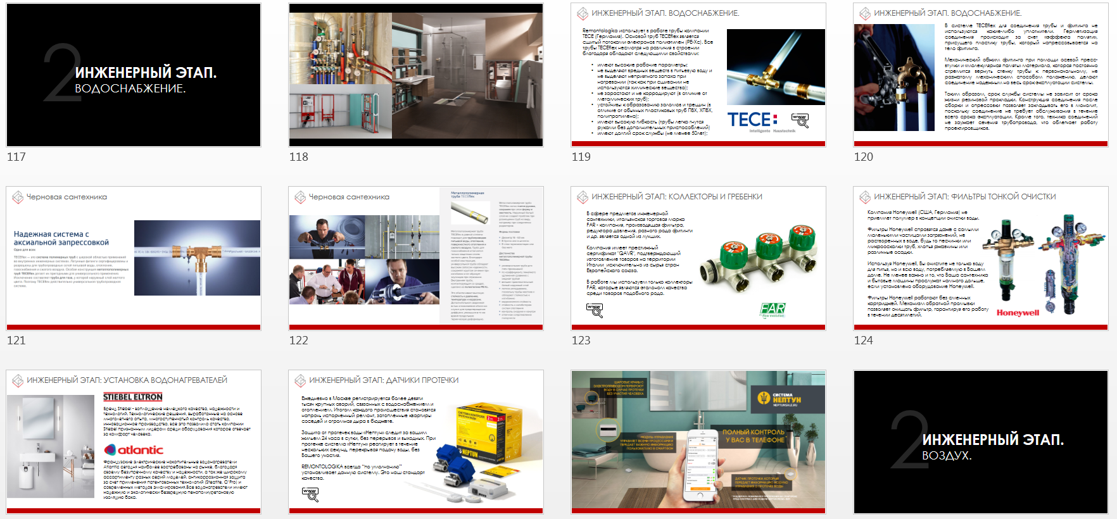

Slide 37
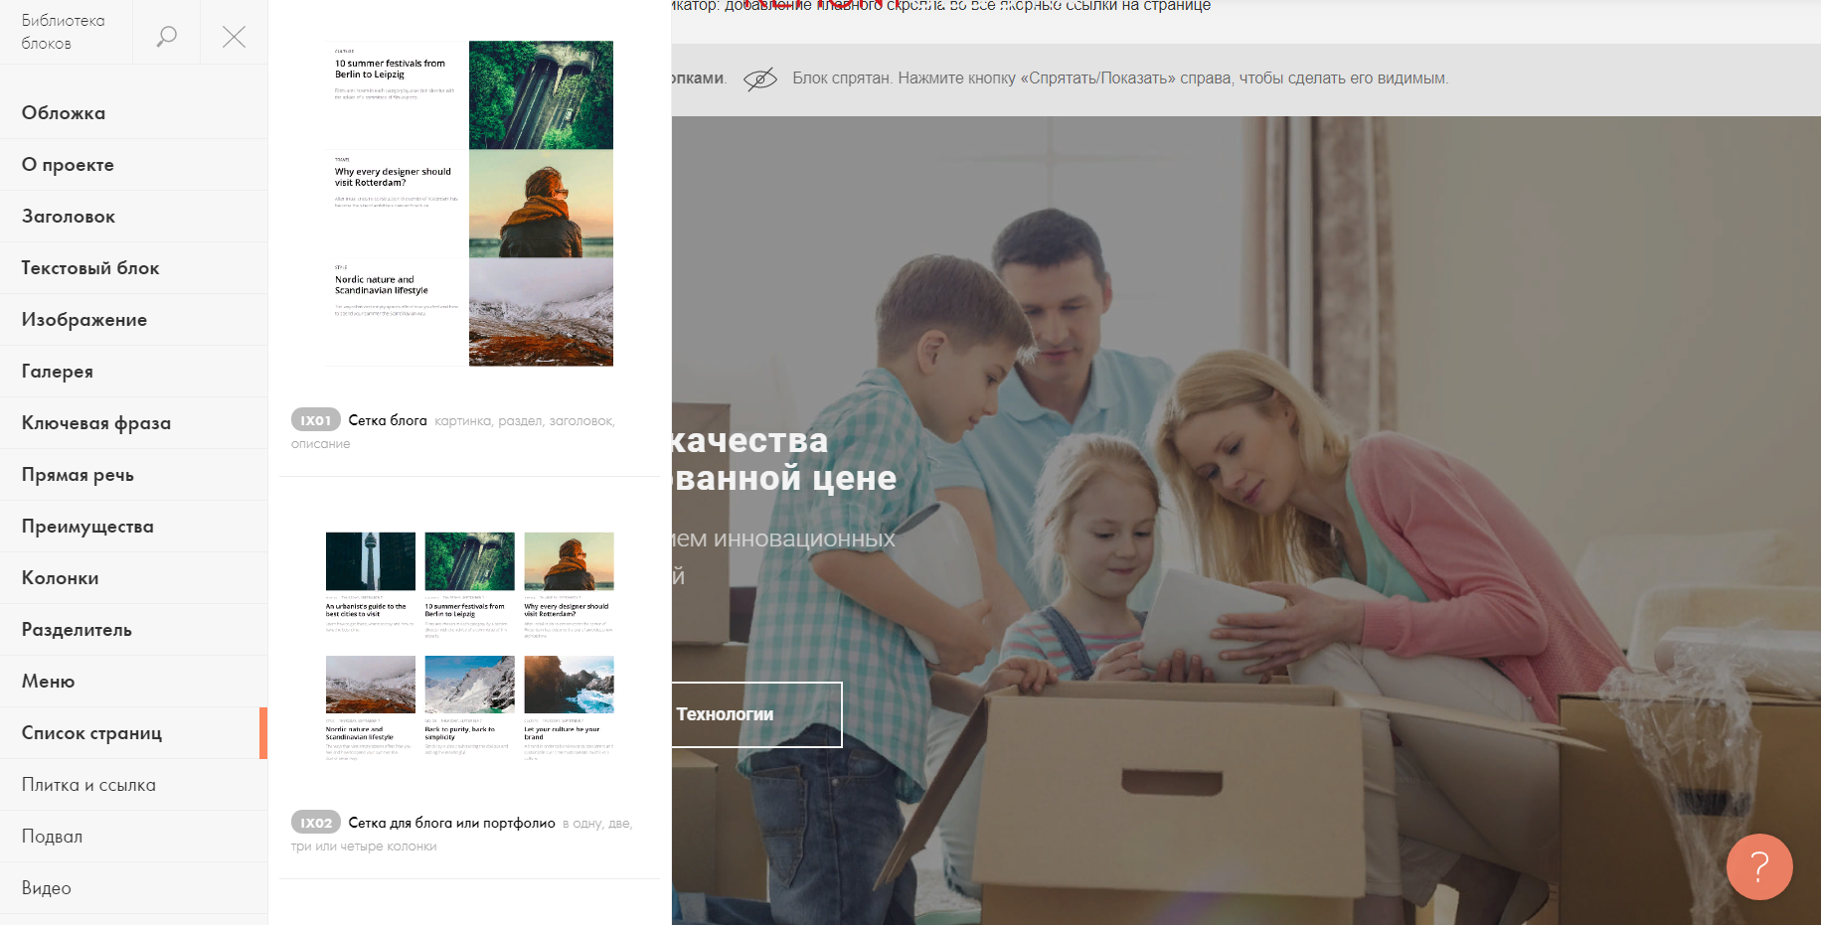

Slide 38
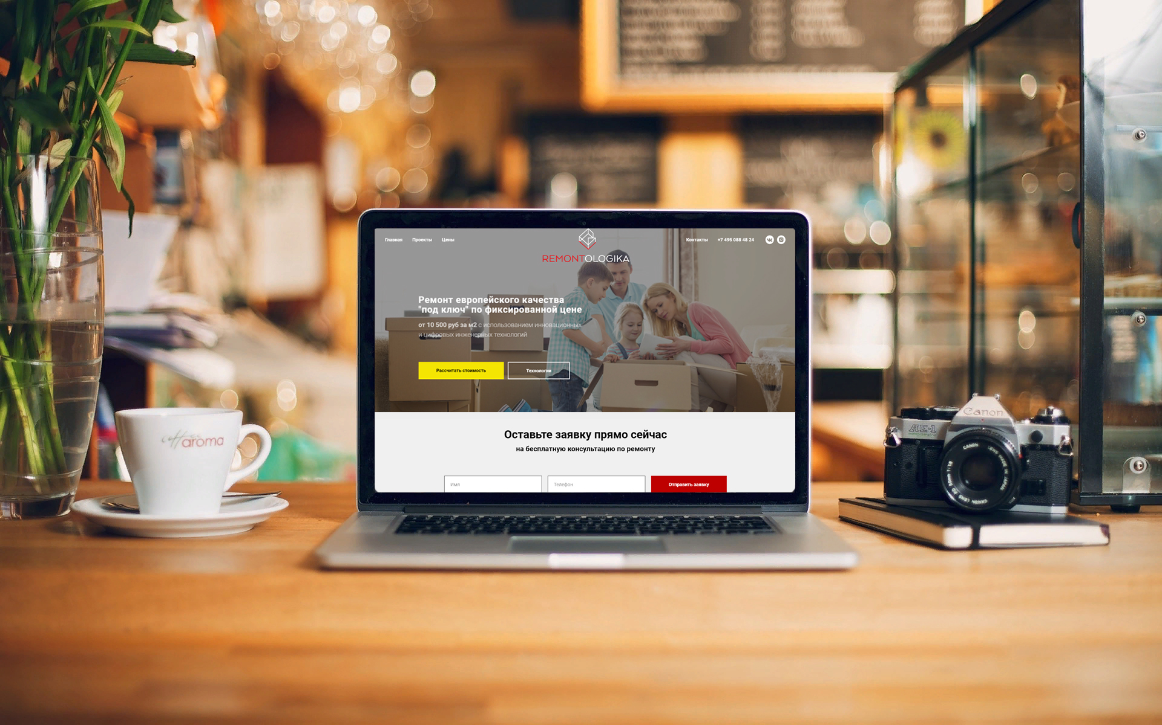

Slide 39



Slide 40


Slide 41
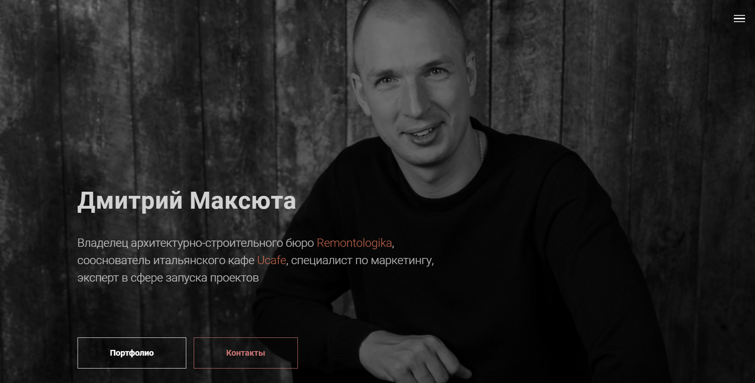
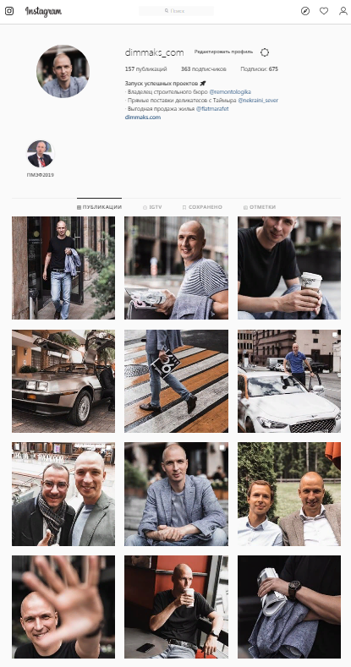
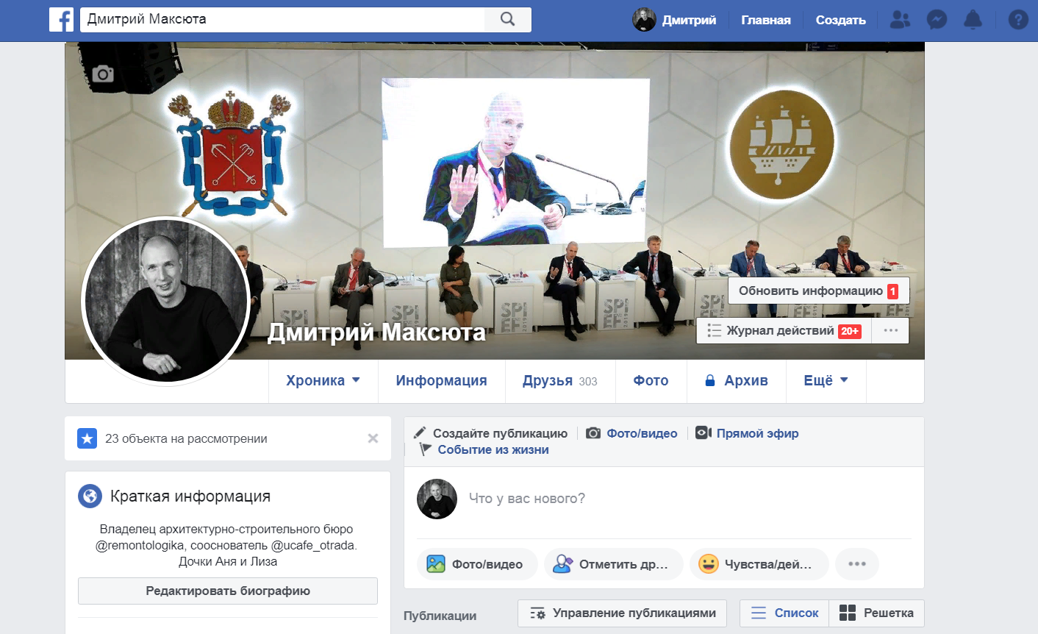

Slide 42
Качественно упакованный продукт сразу дал первые результаты

Slide 43

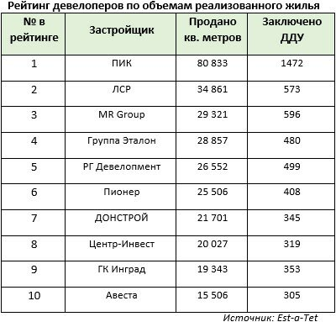

Slide 44
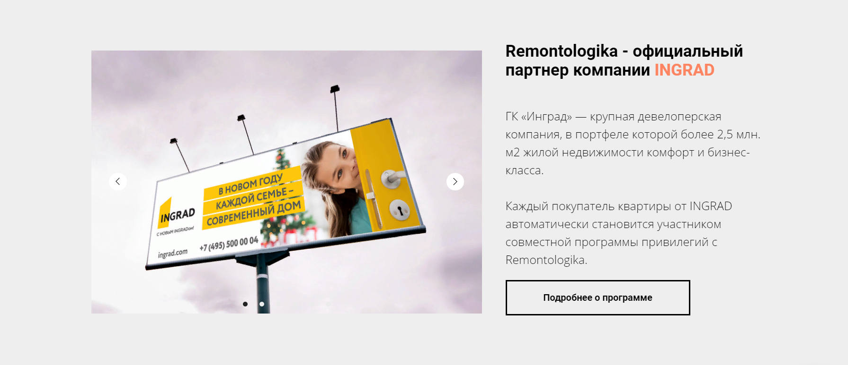


Slide 45
Развитие персонального бренда позволило развить новые бизнес-проекты

Slide 46
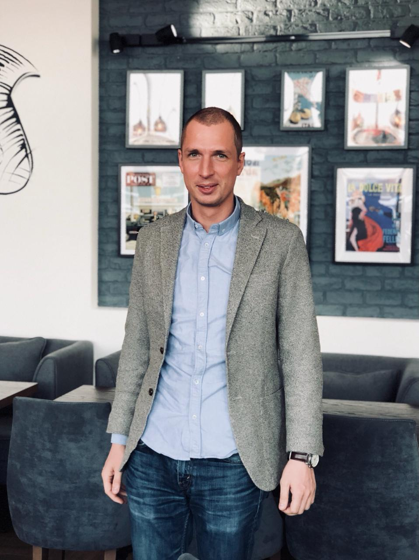
U Сafe – собственный проект основателей Remontologika.
Накопленный опыт и знания в проектировании и ремонтах коммерческих помещений позволил в короткие сроки запустить уютное кафе с итальянской кухней в ЖК “Отрада”.
Очень интересный опыт, когда ты сам становишься заказчиком в собственном проекте))

Slide 47
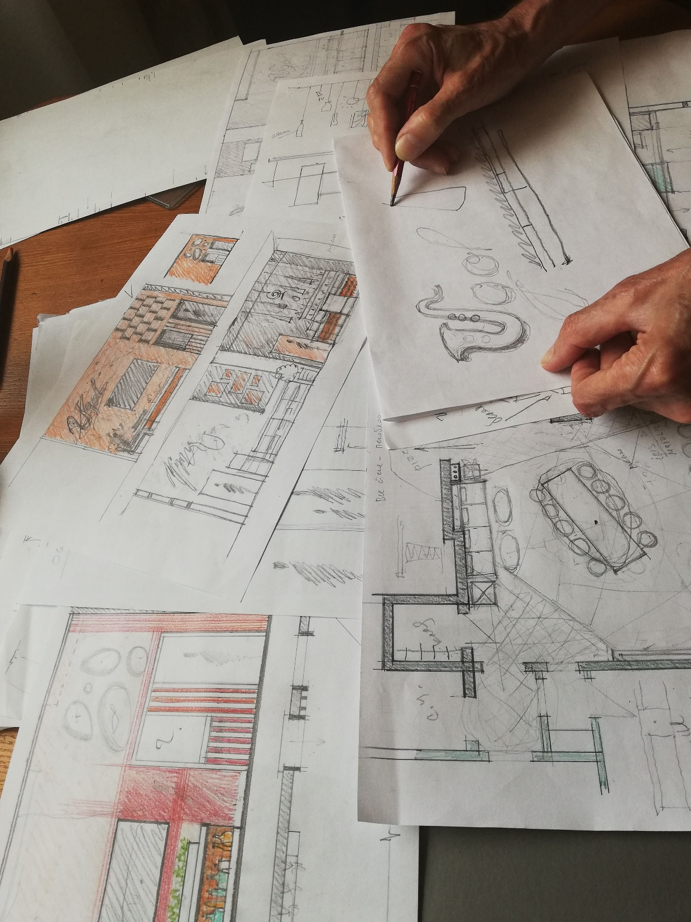
Как и любой проект, дизайн кафе мы начали с эскизного проектирования на бумаге, в надежде найти самое оптимальное решение.
Были просмотрены тысячи фотографий заведений по всему миру на основе которых была придумана концепция.
Кстати, нашим заказчикам мы всегда советуем перед началом проектирования подобрать фотографии тех интерьеров или решений, которые им нравятся.

Slide 48
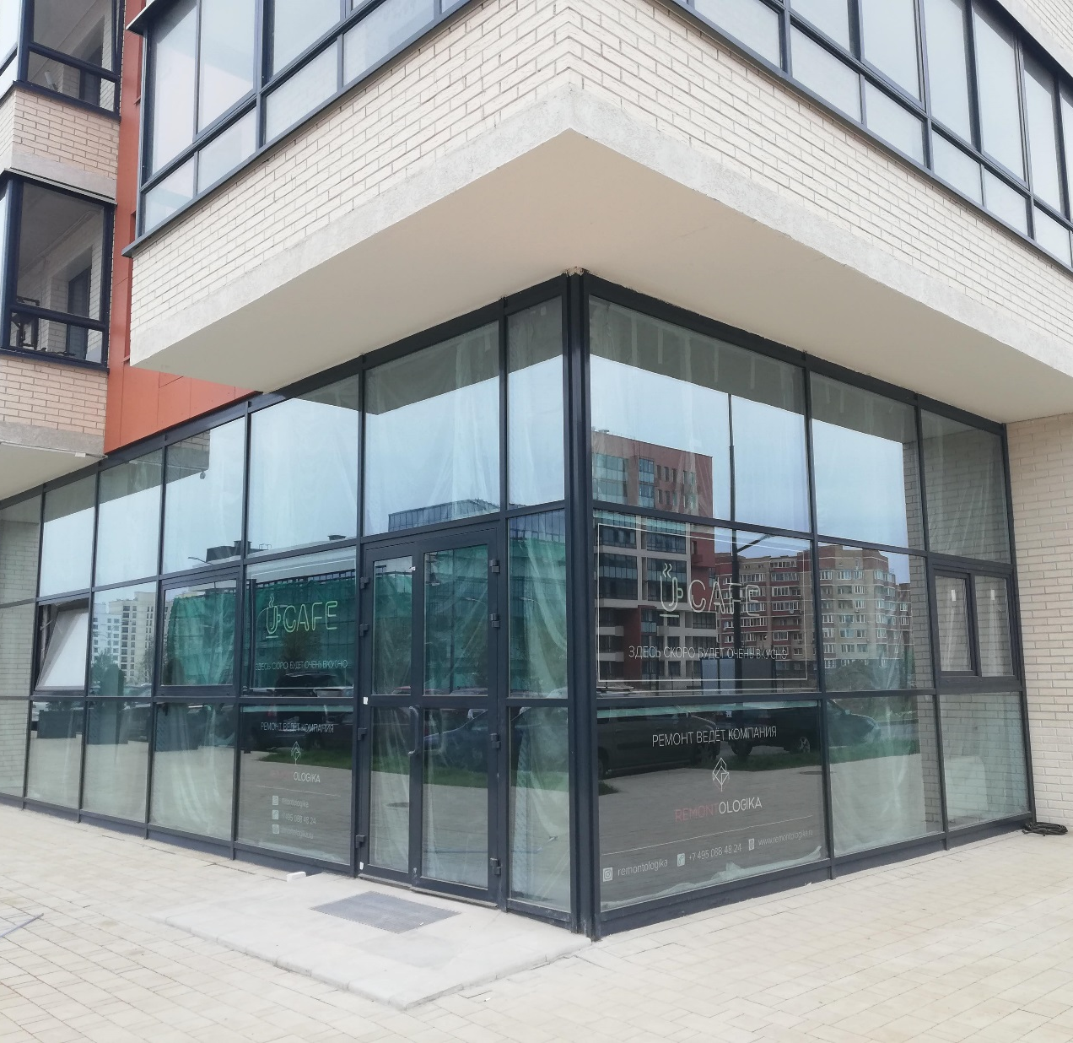
На собственном опыте мы еще раз убедились в том, что помимо грамотного выбора самой локации помещения важны глубокие знания в области инженерии
(электрика, сантехника, система вентиляции и пожаротушения).

Slide 49

Не один раз мы спускались в подвал дома, а также поднимались на крышу, работая над инженерными проектами ☺

Slide 50


Slide 51



Slide 52



Slide 53


Параллельно с разработкой концепции и дизайна кафе мы открыли для себя много нового.
Например, стали разбираться в сортах кофе с разных точек планеты, а также в тонкостях и различиях кофе-машин.
В целом мы поняли, что любой новый проект дает нам бесценные знания и опыт.

Slide 54









Slide 55


Спустя 3 месяца с момента начала ремонта мы готовились принимать первых посетителей ☺

Slide 56




Slide 57





Slide 58

Полученный опыт в бизнесе и экспертиза в маркетинге позволила мне начать развивать направление по запуску и “упаковке” новых бизнесов с минимальными вложениями.
Проект wrap.bz доказал, что с минимальным бюджетом можно запускать проекты любой сложности.

Slide 59





Это уже реализованные нами проекты в 2019
Современные SAAS-решения позволяют делать продающие презентации и лэндинги за 1 день или разработать полноценную маркетинговую стратегию и реализовать её для любого бизнеса.

Slide 60



СПАСИБО
Максюта Дмитрий
    +7 925 054 08 88
    dimmaks.com
    @dimmaks_com

